Slide 1

Replikacja danych
Opracowanie: Sylwia Miedzińska
Zespół w składzie
Sylwia Miedzińska
Piotr Michno
Michał Mielec
Konrad Łata
Paweł Kozub
Wydział Inżynierii Metali i Informatyki Przemysłowej
Kraków, 09.06.2016
www.agh.edu.pl

Slide 2
Zagadnienie replikacji [3][4]
Replikacja danych polega na przechowywaniu kopii danych na wielu komputerach.
Podstawowy model zarządzania replikowanymi danymi:
- Klienci wysyła żądanie do systemu(front-end).
- System(front-end) zapewnia przejrzystość, ukrywając fakt, że dane są replikowane.
- System(front-end) komunikuje się z jednym lub więcej menedżerów repliki do pobierania / zapisywania danych.
- Zarządcy repliką współdziałają w celu zapewnienia, że dane są spójne.
www.agh.edu.pl

Slide 3
Powody zwielokrotniania [1]
Skalowalność – możliwe jest rozłożenie obciążenia pomiędzy wieloma serwerami. Operacje zapisu i aktualizacji rekordów odbywają się na jednym serwerze, a pobieranie i przeszukiwanie danych z drugiego.
Bezpieczeństwo – Zwielokrotnianie w celach efektywnościowych jest ważne w sytuacjach, w których system rozproszony należy skalować w wymiarze liczbowym i geograficznym. Skalowanie w wymiarze liczbowym występuje na przykład wówczas, gdy wzrasta liczba procesów wymagających dostępu do danych zarządzanych przez jeden serwer. W tym wypadku efektywność możemy polepszyć przez zwielokrotnienie serwera i podział pracy

Slide 4
Podział wybranych algorytmów na pasywne i aktywne
Algorytmy pasywne | Algorytmy aktywne
Kopia podstawowa – pisanie/czytanie tylko z podstawowej | Brak kopii podstawowej - z globalnym znacznikiem czasu Lamporta
Kopia podstawowa – zapasowa – czytanie z kopii zapasowej | Brak kopii podstawowej – z procesem porządkowym (koordynatorem nadającym unikalne id operacjom)
 | Brak kopii podstawowej – z głosowaniem kworum
Tabela 1. Podział wybranych algorytmów na pasywne i aktywne [10]

Slide 5
Nazwa algorytmu | Nazwisko Autora | Data powstania
Kopia podstawowa – pisanie/czytanie tylko z podstawowej | Budhijara | 1993
Kopia podstawowa – zapasowa – czytanie z kopii zapasowej | Li, Hudak | 1989
Brak kopii podstawowej - z globalnym znacznikiem czasu Lamporta | Rodrigues | 1996
Brak kopii podstawowej – z procesem porządkowym (koordynatorem nadającym unikalne id operacjom) | Fonseca H | 1996
Brak kopii podstawowej – z głosowaniem kworum | Thomas, Gifford | 1979
Tabela 2. Zestawienie twórców algorytmów i roku powstania.[1]

Slide 6
OPIS ALGORYTMÓW

Slide 7
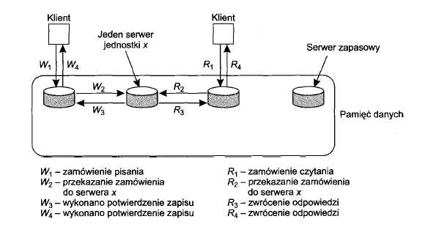
Kopia podstawowa – pisanie/czytanie tylko z podstawowej[4]
Nazwa algorytmu | Opis algorytmu | Wady i problemy związane z użyciem algorytmu
Kopia podstawowa – pisanie/czytanie tylko z podstawowej | Operacje pisania i czytania oparte są na jednym zdalnym serwerze Rezultat : dane nie są zwielokrotniane lecz umieszczone na jednym zdalnym serwerze. Proces, które chce wykonać operację zapisania jednostki danych x, przekazuje tę operację do serwera głównego x. Serwer ten wykonuje uaktualnienie na lokalnej kopii x, po czym przekazuje uaktualnienie do serwerów zapasowych. Każdy serwer zapasowy dokonuje również aktualizacji i wysyła potwierdzenie z powrotem do serwera podstawowego. Gdy wszystkie serwery zapasowe uaktualnią swoje kopie lokalne, wówczas serwer podstawowy wysyła potwierdzenie do procesu, który zapoczątkował te działania | - Potencjalnym problemem efektywności w tym schemacie może być dość długi czas, który mija, zanim procesowi inicjującemu aktualizację zezwoli się na dalszą pracę. Wskutek tego wszystkie aktualizacje realizujemy jako operacje blokowane. Możemy też zastosować metodę bez blokowania. Gdy tylko serwer główny uaktualni swoją lokalną kopię x, zwraca potwierdzenie. Dopiero potem powiadamia serwery zapasowe, aby też wykonały uaktualnienia. - Główny problem w nieblokowanych protokołach podstawa-zapas dotyczy tolerowania awarii. W schemacie z blokowaniem procesu klient wie na pewno, że aktualizacja została wykonana na kilku innych serwerach zapasowych. Pewności tej nie ma w rozwiązaniu bez blokowania
Tabela 3a Opis algorytmów i problemy związane z ich użyciem

Slide 8
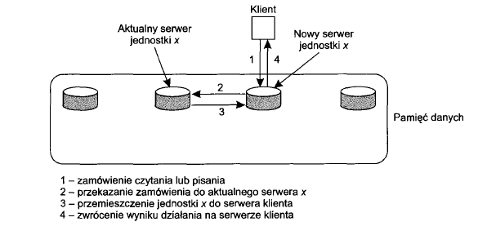
Kopia podstawowa – zapasowa – czytanie z kopii zapasowej [5]
Kopia podstawowa – zapasowa – czytanie z kopii zapasowej | Istnieją dwa rodzaje protokołów pisania lokalnego, opartego na kopii podstawowej. W pierwszym rodzaju każda jednostka danych x ma tylko jedną kopię. Mówiąc inaczej - nie ma zwielokrotnieli. Ilekroć proces chce wykonać operację na jednostce danych, tylekroć jest do niego najpierw przesyłana ta jedyna kopia, po czym jest wykonywana operacja. Ten protokół tworzy w istocie w pełni rozproszoną, niezwielokrotnioną wersję pamięci danych. Spójność jest oczywista, gdyż zawsze istnieje tylko jedna kopia każdej jednostki danych. | - Jedną z głównych trudności w tej metodzie pełnej wędrówki jest śledzenie aktualnego miejsca pobytu każdej jednostki danych
Tabela 3b Opis algorytmów i problemy związane z ich użyciem

Slide 9
Brak kopii podstawowej - z globalnym znacznikiem czasu Lamporta[6]
Brak kopii podstawowej - z globalnym znacznikiem czasu Lamporta | W protokołach zwielokrotnionych zapisów (ang. replicated-writes) operacje pisania możemy wykonywać na wielu kopiach, a nie tylko na jednej, jak w wypadku kopii podstawowych. Potencjalnym problemem aktywnego zwielokrotnienia jest konieczność wykonywania operacji wszędzie w tym samym porządku. Jest więc potrzebny mechanizm całkowicie uporządkowanego rozsyłania. Rozsyłanie takie możemy zrealizować przy użyciu znaczników czasu Lamporta. | - konieczność wykonywania operacji wszędzie w tym samym porządku - znaczniki czasu Lamparta źle się skalują w wielkich systemach rozproszonych
Tabela 3c Opis algorytmów i problemy związane z ich użyciem

Slide 10
Brak kopii podstawowej – z procesem porządkowym (koordynatorem nadającym unikalne id operacjom)[1]
Brak kopii podstawowej – z procesem porządkowym (koordynatorem nadającym unikalne id operacjom) | Każdą operacje przekazuje się najpierw porządkowemu Porządkowy przypisuje niepowtarzalny numer Porządkowy przekazuje tą operacje do wszystkich kopii. Uwaga! Operacie wykonywane są w kolejności numerów porządkowych. | - problem zwielokrotnionych wywołań
Tabela 3d Opis algorytmów i problemy związane z ich użyciem

Slide 11
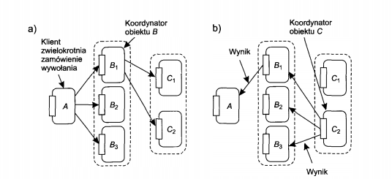
Brak kopii podstawowej – z głosowaniem kworum[1]
Brak kopii podstawowej – z głosowaniem kworum | Rozważamy rozproszony system plików , zakładamy że plik jest zwielokrotniany na N serwerach W celu zaktualizowania pliku klient musi się skontaktować przynajmniej z połową + 1 serwerów. Po zgodzie serwerów plik zostaje podmieniony a nowa wersja zostaje zaopatrzona nowym numerem – numer wersji służy do identyfikowania wersji pliku i jest taki sam dla wszystkich nowo zaktualizowanych kopii pliku. Aby przeczytać zwielokrotniony plik klient również musi się skontaktować z ponad połową serwerów i prosić je o wysłanie numerów wersji. | - Uproszczony schemat Gifforda: Do czytania pliku mającego N zwielokrotnień wymaga się od klienta kworum czytania, Czyli dowolnego zbioru N_{r} lub więcej serwerów, podobnie do zmodyfikowania pliku potrzeba kworum pisania, co najmniej N_{w} serwerów, Wartości te muszą spełniać następujące ograniczenia N_{r +} N_{w} >N N_{w}>N/2 Na rysunku a może wystąpić konflikt pisanie – pisanie ponieważ nie jest spełniony warunek 1. W szczególności gdy jeden klient odbierze swój zbiór do zapisu {A, B, C, E, F, G}, a drugi wybierze {D, H, I, J, K, L} Na rysunku b jest szczególnie interesująca sytuacja ponieważ N_{r} wynosi tu 1 co oznacza możliwość czytana zwielokrotnionego pliku za pomocą dowolnej liczby kopii – co oznacza aktualizowanie wszystkich kopi przy zapisywaniu – nazwa schematu – czytaj jedno zapisuj wszystko.
Tabela 3e Opis algorytmów i problemy związane z ich użyciem.

Slide 12
Zakres stosowalności
Algorytmy, w których każda kopia umożliwia czytanie są wykorzystywane w bardzo rozproszonych serwerach, np. DNS lub CDN.
Aktywa replikacja danych znajduje zastosowanie w rozproszonych systemach plików.(OpenAFS, Google Cloud Starage)
Protokół Gossip, system BAYOU, Coda (Constant Data Availability)[2]

Slide 13
Wybór algorytmu
Wybrany algorytm jest najprostszy i najłatwiejszy w implementacji
Wybrany algorytm nie zawiera w sobie dodatkowych zagadnień z zakresu systemów rozproszonych.
Wybrany algorytm pozwala w najbardziej przejrzysty i czytelny sposób przestawić zasadę działania algorytmów replikacji.

Slide 14
Wybór technologii
SOAP[11] | RMI[12] | Sockety[13] | REST[14] | MPI[18] | CORBA[15]
Simple Object Access Protocol, protokół komunikacyjny oparty o XML. Niezwykłą elastyczność protokołu, który pozwala przenosić właściwie dowolne informacje Duży narzut samego języka XML (rozmiar komunikatu jest znacząco większy niż sumaryczny rozmiar danych w nim zawartych) | Remote Method Invocation, umożliwia programowanie rozproszone w Javie. Mechanizm zdalnych wywołań umożliwia wywołanie metod z obiektów pod kontrolą innych maszyn wirtualnych języka Java. Mogą działać na różnych komputerach. | Narzędzie do komunikacji pomiędzy procesem działającym na tej samej maszynie bądź na innym. Do stworzenia socketa potrzeba: protokołu, domeny oraz typu komunikacji. | REpresentional State Transfer, zamiast XML używa prostego URL. Większość zadań można uzyskać poprzez żądania HTTP 1.1 takie jak GET, POST, PUT, DELETE. Dane można przesyłać przez JSON, RSS. | Message Passing Interface, protokół przesyłania komunikatów pomiędzy procesami programów równoległych. Komunikacja może być grupowa bądź punktowa. MPI_Init – inicjalizacja MPI, MPI_Send – wysyłanie blokujące, MPI_Recv – odbiór blokujący MPI_Finalize – zakończenie działania | Common Object Request Broker Architecture, przeznaczona przede wszystkim do wspomagania programowania pomiędzy systemami niekompatybilnymi. Określa metody dostępu do obiektów i komunikacji między obiektami
Tabela 4 Zestawienie wybranych technologii

Slide 15
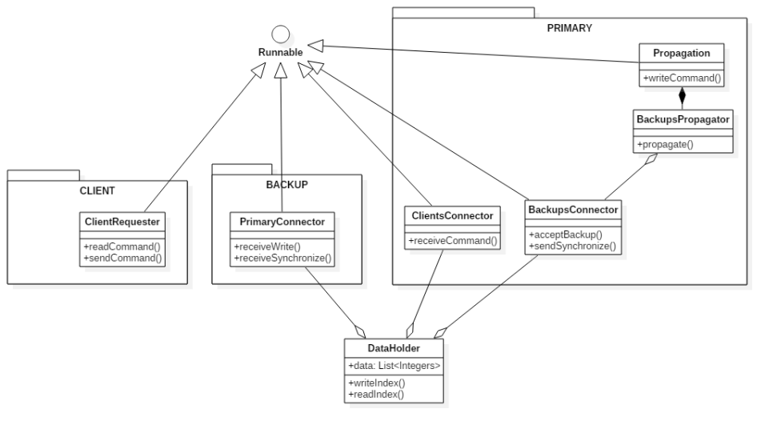
Diagramy UML
Diagram1. Diagram UML Kopia podstawowa – pisanie zdalne
(technologia sockety)

Slide 16
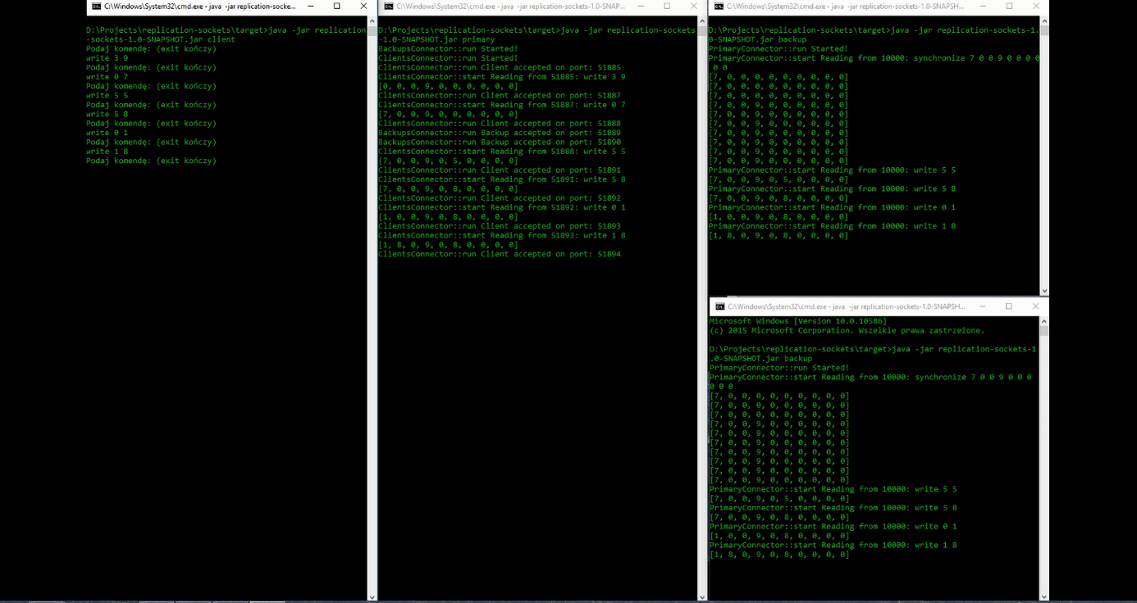
Działanie algorytmu w technologii socket
Screen z działania w technologii Socket

Slide 17
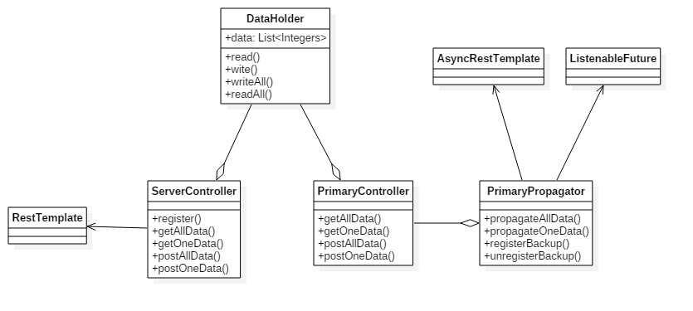
Diagram2. Diagram UML Kopia podstawowa – pisanie zdalne
(technologia REST)

Slide 18
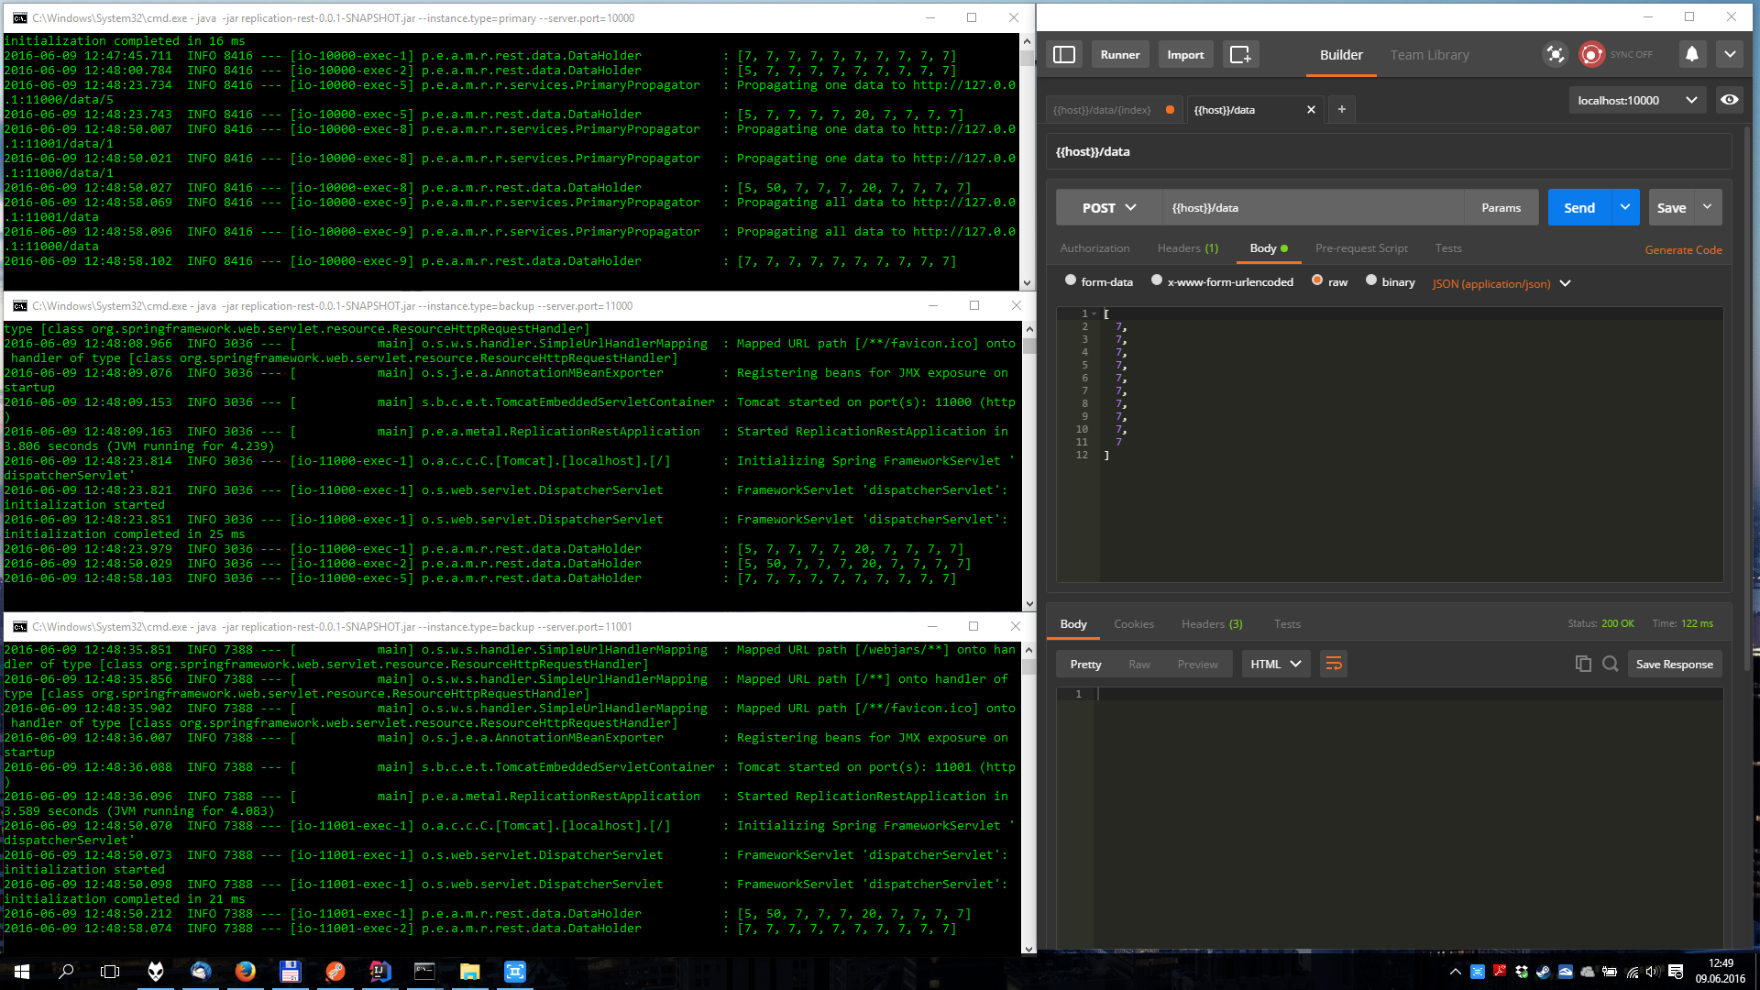
Działanie algorytmu w technologii rest
Screen z działania algorytmu w technologii REST

Slide 19
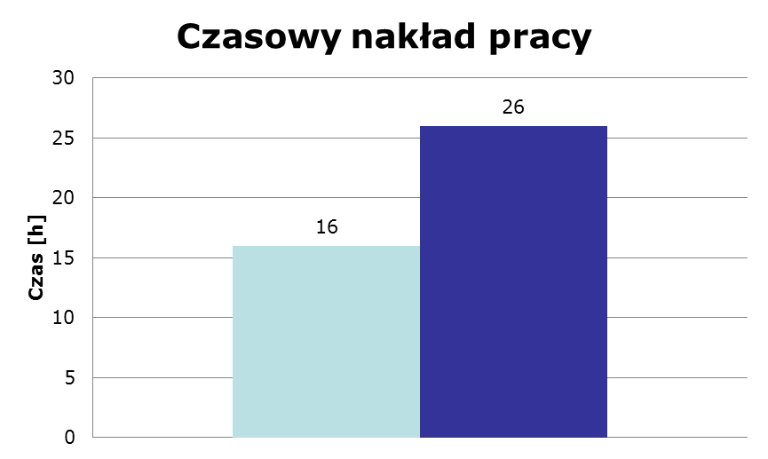
Analiza porównawcza implementacji
Nakład pracy | Czas [h]
Sockety | 16
REST | 26
Tabela 5 Nakład czasu pracy w
poszczególnych technologiach
Wykres 1 Nakład czasu pracy w poszczególnych technologiach

Slide 20
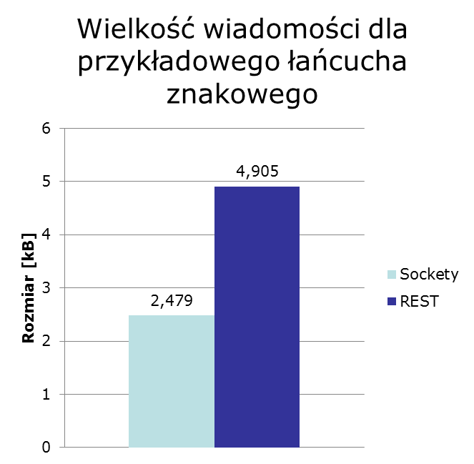
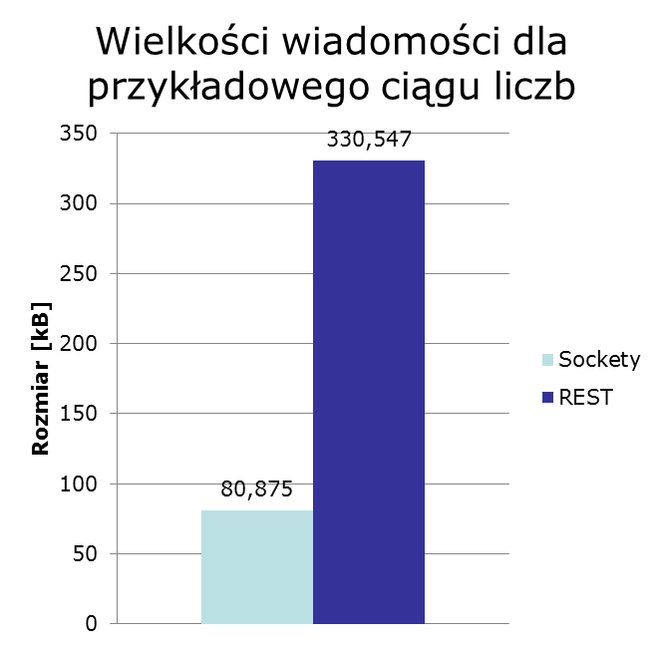
porównania szybkości działania tego samego algorytmu w różnych technologiach
Wykres 2 Wielkość wiadomości dla przykładowego łańcucha znakowego
Wykres 3 Wielkości wiadomości dla przykładowego ciągu liczb

Slide 21
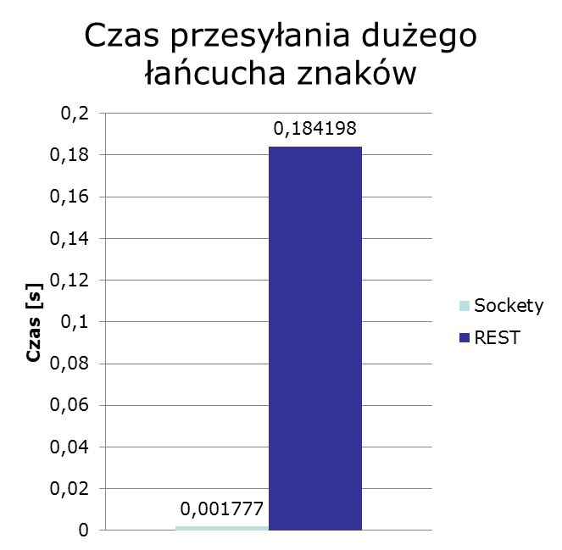
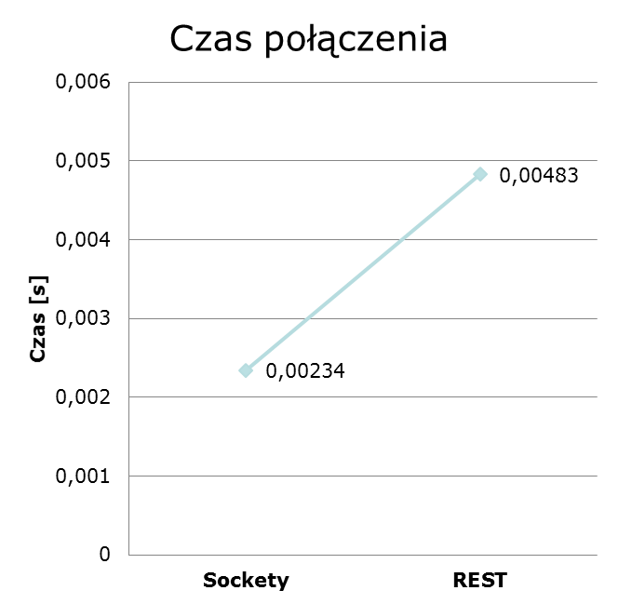
Wykres 5 Czas przesyłania dużego łańcucha znaków
Wykres 4 Czas połączenia

Slide 22
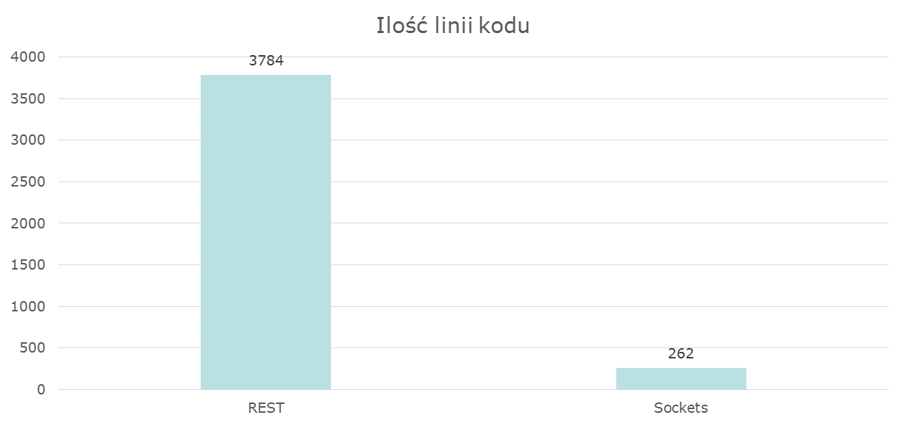
Wykres ilości kodu
Wykres 6 Ilości kodu w poszczególnych technologiach.

Slide 23
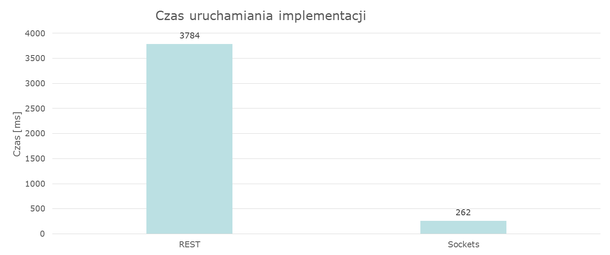
Czas uruchamiania implementacji
Wykres 7 Czas uruchamiania implementacji.

Slide 24
Źródła
Andrew S.Tanenbaum, Maarten Van Steen, „Distribiuted Systems – Principles and Paradigms” Second Edition, 2007 , ISBN 0-13-239227-5
Sukumar Ghosh, „Distributed Systems – An Algorithmic Approach”, 2007, ISBN 1-58488-564-5
George Coulouris, „Distributed Systems – Concepts and Design” Fifth Edition , 2012, ISBN 0-13-214301-1
Mullender Sape, „Dustributed Systems” Second Edition, 1993, ISBN 978-0201624275
Li K.,Hudak P., „Memory Coherence in Shared Virtual Memory Systems”, 1989
Fonseca H., Verissimo P., „Totally Ordered Multicast in Large-Scale Systems”, Opublikowano: „Proceedings of the 16th International conference on Distributed Computing Systems”, 1996, ISBN 0-8186-7399-0
Stanford University, „Chapter 14 – Replication”, http://www-cs-students.stanford.edu/~dbfaria/quals/summaries/Coulouris-chap14.txt (dostęp 6.05.2016)
Sami Rollins, „Replication”, 10.2008 http://www.cs.usfca.edu/~srollins/courses/cs682-s08/web/notes/replication.html (dostęp 10.05.2016)
K. Banas „Systemy Równoległe i Rozproszone - Wykład 13”, 03.2016 http://www.metal.agh.edu.pl/~banas/SRR/SRR_W13_Rozglaszanie_Uzgadnianie.pdf (dostęp 12.05.2016)

Slide 25
Politechnika Warszawska, „Rozproszone systemy operacyjne”, 06.2007, http://www.ia.pw.edu.pl/~tkruk/edu/rsob2010/rso_proj2007/rso2007 (dostęp 1.06.2016)
Oracle, „Simple Object Access Protocol Overview”, 2001, https://docs.oracle.com/cd/A97335_01/integrate.102/a90297/overview.htm (dostęp 12.05.2016)
Polsko-Japońska Akademia Technik Komputerowych, „RMI – programowanie rozproszone”, 2010, http://edu.pjwstk.edu.pl/wyklady/mpr/scb/W11/W11.html (dostęp 20.05.2016)
M.Zakrzewicz, „Wprowadzenie do technologii Web Services: SOAP, WSDL i UDDI”, 05.2006, http://www.cs.put.poznan.pl/mzakrzewicz/pubs/ploug06ws.pdf (dostęp 20.05.2016)
J.Brzeziński, C.Sobaniec – Politechnika Poznańska „Usługi sieciowe REST”, 2013 - https://www.soa.edu.pl/c/document_library/get_file?uuid=46b0faf6-6743-4184-ab16-dbddfd413685&groupId=10122 (dostęp 20.05.2016)
T.Olas – Politechnika Częstochowska, 2011 „Oprogramowanie systemów równoległych i rozproszonych”, http://icis.pcz.pl/~olas/srr/wyklad8.4.pdf (dostęp 2.06.2016)
Robert Werembel – „Rozproszeone bazy danych – replikacja danych (Wykład 1) http://wazniak.mimuw.edu.pl/images/5/55/ZSBD-2st-1.2-lab1.tresc-1.1.ppt(dostęp 8.06.2016)
Ph. D. Simon Tuffs, „How fast is your network today?”, 2004 http://soap-stone.sourceforge.net/ (dostęp 08.06.2016)
K.Banaś „Programowanie równoległe – wykład 10” 2015, http://www.metal.agh.edu.pl/~banas/PR/PR_W10_MPI_wstep.pdf (dostęp 08.06.2016)
University of California, „Architectural Styles and the Design of Network-based Software Architectures”, 2000, https://www.ics.uci.edu/~fielding/pubs/dissertation/top.htm (dostęp 03.06.2016)
Ph. D. Martin Fowler, „Rishardson Maturity Model”, 2010, http://martinfowler.com/articles/richardsonMaturityModel.html (dostęp 02.06.2016)
Oracle Java Documentation „All About Sockets”, 2015, https://docs.oracle.com/javase/tutorial/networking/sockets/ (dostęp 04.06.2016)

